Slide 1
CHỦ ĐỀ 1
PHẤN ĐẤU HOÀN THIỆN BẢN THÂN

Slide 2
HOẠT ĐỘNG MỞ ĐẦU

Slide 3
NHIỆM VỤ 1
TÌM HIỂU NỘI DUNG VÀ CÁCH PHẤN ĐẤU HOÀN THIỆN BẢN THÂN

Slide 4
HOẠT ĐỘNG 1
Vấn đáp trực tiếp
Bản thân em cần phấn đấu hoàn thiện điều gì?

Slide 5
HOẠT ĐỘNG 1
Những nội dung cần phấn đấu để hoàn thiện bản thân
Tuân thủ quy định, kỉ luật trong học tập và cuộc sống
Ứng xử văn minh, lịch sự với mọi người xung quanh
Hình thành thói quen rèn luyện sức khoẻ.
Khám phá những điều mới mẻ từ cuộc sống xung quanh
Thể hiện trách nhiệm trong công việc ở nhà, ở trường và trong cộng đồng
Sắp xếp thời gian hợp lí, khoa học cho các nhiệm vụ học tập và các hoạt động khác

Slide 6
HOẠT ĐỘNG 2
Nhiệm vụ 1
Thảo luận nhóm đôi
Dựa vào gợi ý trong SGK, em hãy xác định những cách để phấn đấu hoàn thiện bản thân.
Nhiệm vụ 2
Chia sẻ những điều mà em hài lòng và những điều chưa hài lòng về cách phấn đấu hoàn thiện bản thân

Slide 7
Những cách phấn đấu hoàn thiện bản thân
Sắp xếp thứ tự ưu tiên và tập trung vào thứ tự ưu tiên cao nhất.
Xác định mục tiêu, xác định bản thân mình muốn gì và cần theo đuổi những gì
Độc lập và quyết đoán, đưa ra quyết định và thực hiện hành động đã dự định mà không chịu ảnh hưởng bởi người khác.
Phấn đấu không ngừng, luôn học hỏi và phát triển chính mình, vươn tới những mục tiêu lớn lao hơn
Kiên trì rèn luyện, vượt qua khó khăn, không nhụt chí cho đến khi mục tiêu thành hiện thực
Suy nghĩ tích cực, lạc quan, tin tưởng vào suy nghĩ của mình, tập trung vào ưu điểm của bản thân
Xác định những thuận lợi và khó khăn cần khắc phục
Chia mục tiêu lớn thành nhiều mục tiêu nhỏ để thực hiện
Tìm kiếm sự hỗ trợ từ bên ngoài (nếu cần).
Lập kế hoạch thực hiện mục tiêu.

Slide 8
NHIỆM VỤ 2
TÌM HIỂU VIỆC TUÂN THỦ NỘI QUY, QUY ĐỊNH TRONG NHÀ TRƯỜNG VÀ CỘNG ĐỒNG

Slide 9
HOẠT ĐỘNG 1
Hoạt động
cá
nhân
Em hãy lựa chọn những việc em đã tuân thủ, hoặc chưa tuân thủ nội quy, quy định của nhà trường và cộng đồng theo bảng dưới đây

Slide 10
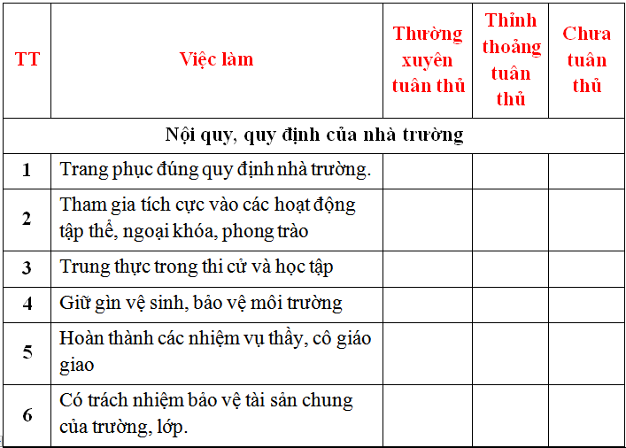
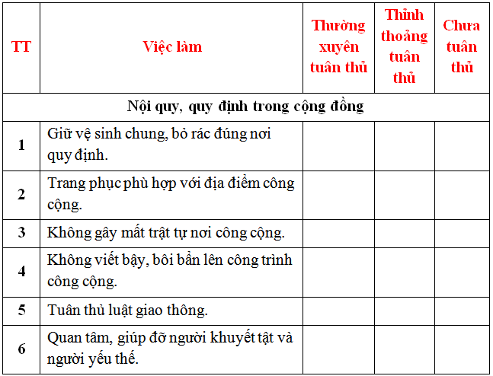
HOẠT ĐỘNG 1

Slide 11
HOẠT ĐỘNG 2
Nhiệm vụ
Em hãy xác định nguyên nhân của việc tuân thủ hoặc chưa tuân thủ quy định chung của nhà trường và cộng đồng
Đề xuất các cách giúp mỗi cá nhân tuân thủ quy định của nhà trường và cộng đồng

Slide 12
HOẠT ĐỘNG 2
Nguyên nhân của việc tuân thủ quy định chung của nhà trường và cộng đồng
Mong muốn xây dựng hình ảnh tích cực về bản thân
Sợ bị phê bình, nhắc nhở
Muốn thể hiện nếp sống văn minh, thanh lịch
Bản thân tuân thủ và tiếp nhận những điều tích cực để phát huy

Slide 13
HOẠT ĐỘNG 2
Nguyên nhân của việc chưa tuân thủ quy định chung của nhà trường và cộng đồng
Chưa hoàn toàn kiểm soát được cảm xúc của bản thân.
Muốn làm mình “khác biệt"
Suy nghĩ và nhìn nhận sự việc xung quanh một cách thiếu tích cực
Chưa biết đầy đủ thông tin về các quy định ở nơi mình đến

Slide 14
HOẠT ĐỘNG 2
Cách giúp mỗi cá nhân tuân thủ quy định của nhà trường và cộng đồng
Tự nâng cao ý thức, lòng tự trọng của bản thân
Noi gương những người sống kỉ luật
Xây dựng nhóm bạn cùng rèn luyện tính kỉ luật
Tham gia tích cực các hoạt động cộng đồng để rèn luyện kĩ năng sống

Slide 15
HOẠT ĐỘNG 3
Câu hỏi 1
Thảo luận nhóm đôi
Khi em phấn đấu tuân thủ nội quy, quy định, em thường gặp phải những khó khăn và thuận lợi gì?
Câu hỏi 2
Em có thể khắc phục những khó khăn đó bằng cách nào?

Slide 16
HOẠT ĐỘNG 3
Những thuận lợi có được khi em phấn đấu tuân thủ nội quy, quy định
Được thầy cô, bố mẹ quan tâm, sát sao nhắc nhở, động viên
Bản thân mong muốn đạt kết quả cao trong học tập và rèn luyện
Có những người bạn tốt
Bản thân luôn hướng đến những điều tích cực
Xác định mục tiêu và nghiêm khắc với bản thân

Slide 17
HOẠT ĐỘNG 3
Những khó khăn có thể gặp phải khi em phấn đấu tuân thủ nội quy, quy định
Chưa thực sự cố gắng để tuân thủ nội quy, quy định
Chưa kiểm soát tốt hành động và cảm xúc của bản thân
Không xác định được mục tiêu để phấn đấu
Thiếu động lực, sự khích lệ, động viên

Slide 18
HOẠT ĐỘNG 3
Cách vượt qua khó khăn để tuân thủ nội quy, quy định
Luôn tự nhắc nhở bản thân cố gắng và tích cực
Hãy tìm đến những người bạn tốt
Tìm hiểu, nắm rõ các quy định ở lớp, trường và cộng đồng
Tự tin và tự trọng với chính mình

Slide 19
Bài học đến đây là kết thúc
Chúc các em chăm ngoan học giỏi

